Slide 1
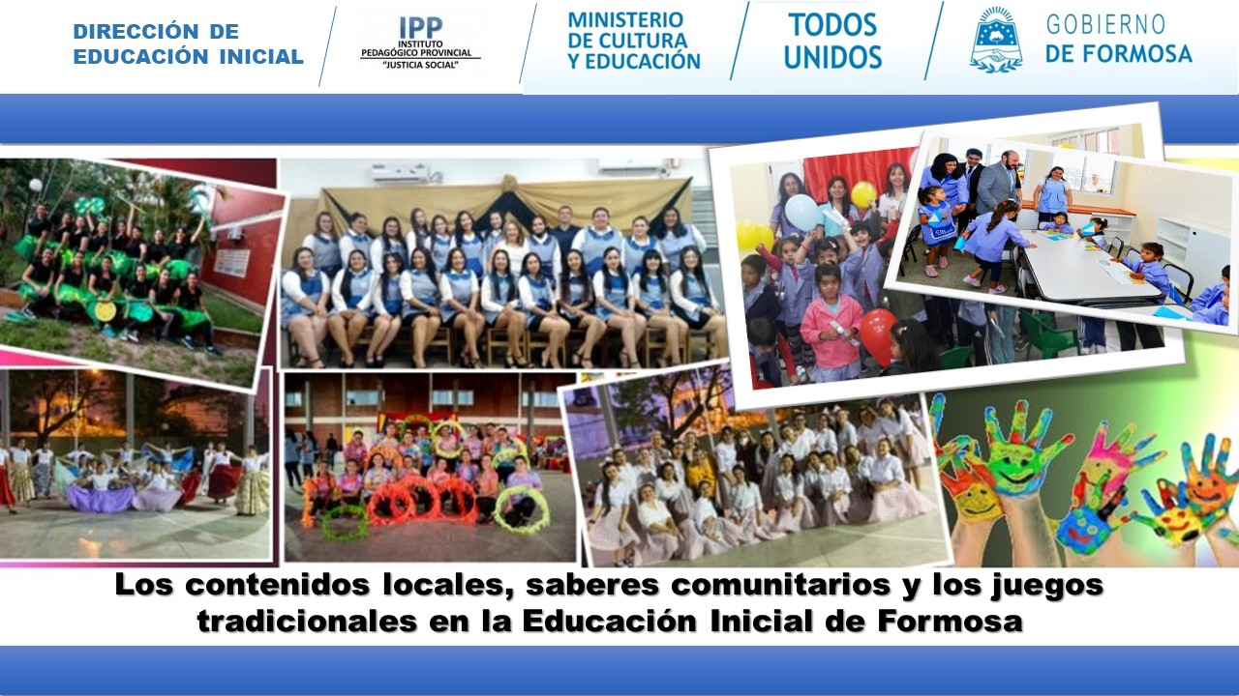
DIRECCIÓN DE EDUCACIÓN INICIAL
DIRECTORA DE LA D.E.I: Prof. Olga Beatriz Lotto
SECRETARIA GENERAL: Prof. Haydee Medina
SECRETARIA TÉCNICA: Esp. Zunilda Galarza
EQUIPO TÉCNICO DE LA D.E.I
Correo: direducacióninicial@formosa.gov.ar

Slide 2
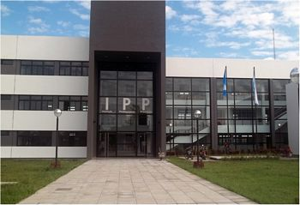
“LOS CONTENIDOS LOCALES, SABERES COMUNITARIOS Y LOS JUEGOS TRADICIONALES EN LA EDUCACION INICIAL DE FORMOSA”
CAPACITACIÓN DESTINADA A COORDINADORAS, EQUIPOS DIRECTIVOS Y DOCENTES.

Slide 3
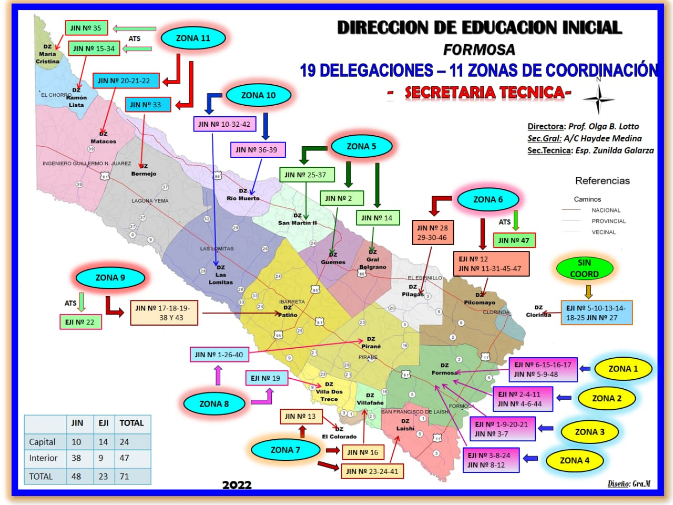

Slide 4
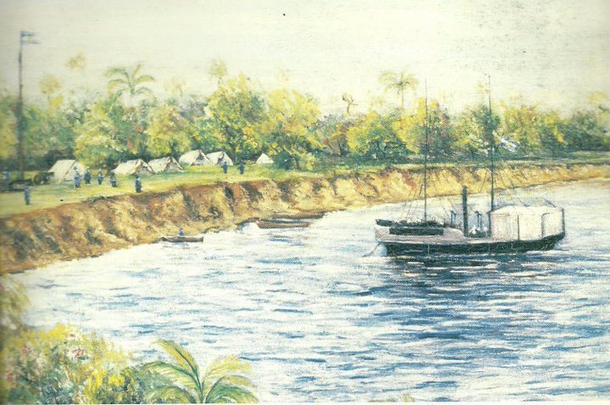
Nuestra identidad

Slide 5

¿CUALES SON LOS PROPÓSITOS?
Promover espacios de reflexión e intercambio buscando fortalecer los conocimientos acerca de los procesos constitutivos de los orígenes y evolución de la Provincia en todas sus dimensiones.
Priorizar el tratamiento de contenidos locales relacionados con la realidad y contexto formoseño.
Fortalecer las competencias profesionales de los docentes para promover en sus alumnos el desarrollo de capacidades cognitivas, socio afectivas, espirituales, corporales

Slide 6
¿QUÉ SABERES PRIORIZAMOS?
FUNDACIÓN DE FORMOSA:
Proceso fundacional: Encuadre histórico, económico, social y político.
Construcción de la identidad multiétnica y pluricultural.
Transmisión de la cultura como misión de la educación.
PROVINCIALIZACIÓN DE FORMOSA:
Antecedentes históricos –políticos –económicos.
Epopeya de la provincialización. Implicancias de ser provincia.
MODELO FORMOSEÑO:
Marco histórico referencial. Conceptualización e interpretación como proyecto estratégico de desarrollo provincial.
La educación como centro del modelo formoseño, enmarcada en un paradigma humanista, agroecológico.

Slide 7
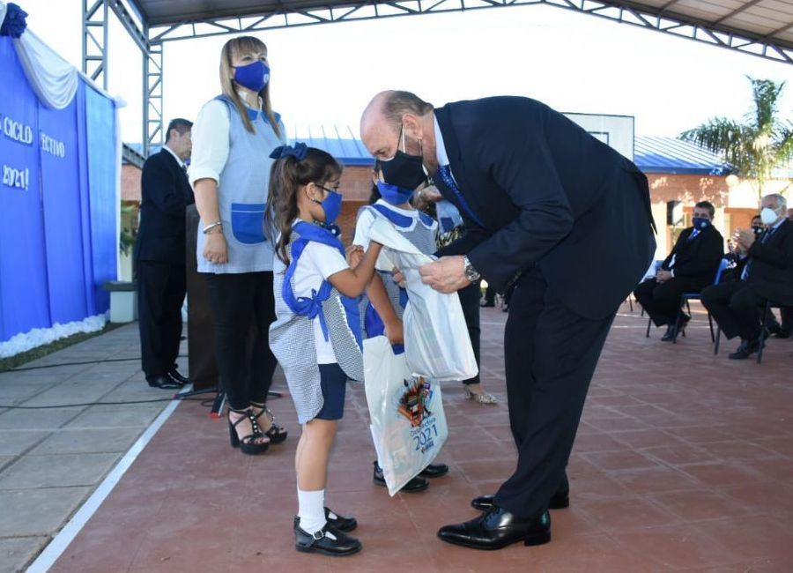
¿Dónde vemos concretadas las acciones y obras de gobierno?
1433 unidades educativas inauguradas
210.000 kit escolares, guardapolvos y zapatillas repartidos.
164.000 estudiantes que se benefician con el servicio nutricional.
10.000 docentes que acceden anualmente a capacitaciones gratuitas.
5.000 docentes titularizados.
Completamiento de Libreta de salud escolar.
Cronogramas de vacunación para todos
Equipamiento tecnológico.

Slide 8
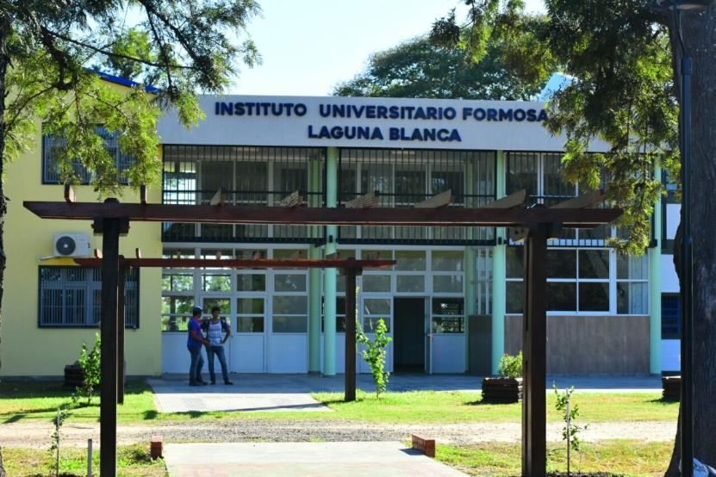
¿Dónde vemos concretadas las acciones y obras de gobierno?
Posibilidad de formarse en su tierra:
Decreto 172/22 ley 1714
Creación de la Universidad Provincial de Formosa
Educación Superior Universitaria:
IUF (Instituto Universitario de Formosa)
Educación terciaria : institutos de formación
docente y técnica distribuidos
en todo el territorio.
-Instituto Politécnico de Formosa,
-Polo Científico y tecnológico de Innovación.
Educación Superior no universitaria:
-Instituto Pedagógico Provincial “Justicia social”,

